Slide 1



Slide 2

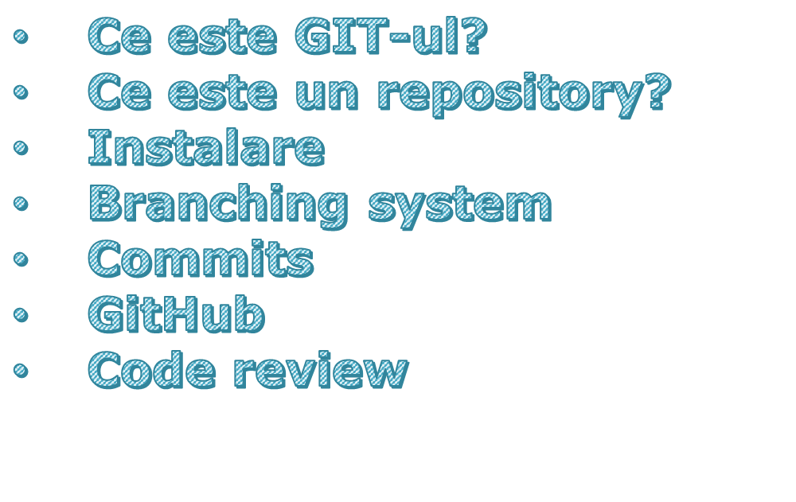

Slide 3


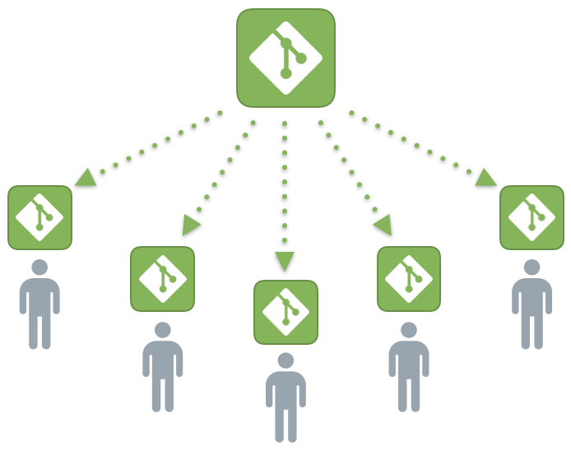
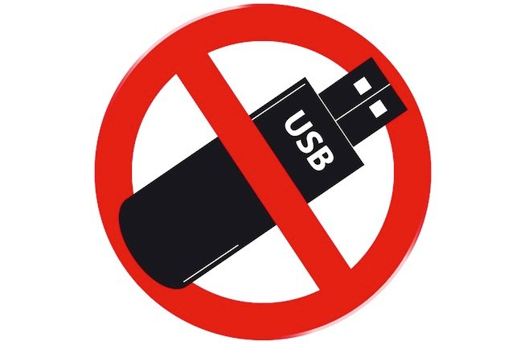
Git-ul este unul dintre instrumentele care ajută la stocarea și versionarea codului sursă.
Versionarea codului este importantă atât în cazul în care participă un singur dezvoltator la proiect, cât și în situația în care sunt mai mulți participanți, fiecare implementare sau modificare a codului păstrând o versiune.

Slide 4

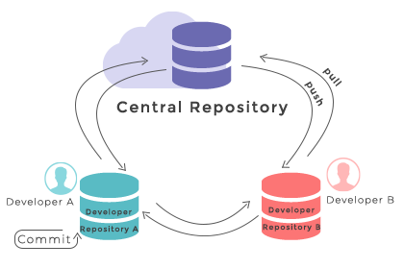
Repository-ul este o structură de date care salvează metadate pentru un set de fișiere sau o structură de directoare. Conținutul poate fi stocat pe un server sau duplicat pe sistemul fiecărui developer. Metadatele pot conține:
O înregistrare istorică a modificărilor.
Un set de obiecte comise în repository.
Un set de referințe pentru obiectele comise, numite heads.

Slide 5
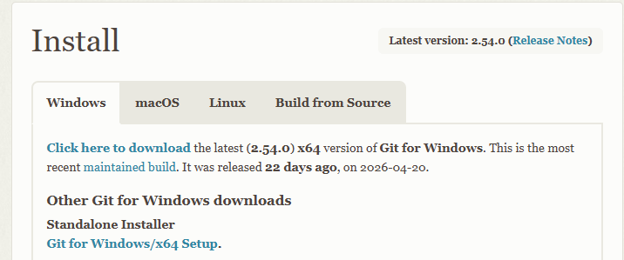
Pentru ușurarea versionării codului în Git vom folosi platforma GitHub.com. Avantajele folosirii acestei platforme sunt:
Un utilizator poate crea mai multe repository-uri private sau publice.
Membrii unui proiect pot face code review.
Se poate realiza documentația proiectului la care se lucrează.
Se poate face managementul utilizatorilor.
Instalarea de git se poate face de pe site-ul git-scm.com:
https://git-scm.com/downloads

Slide 6
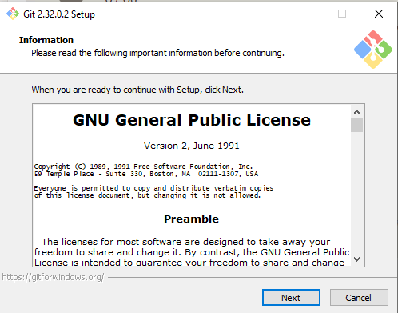
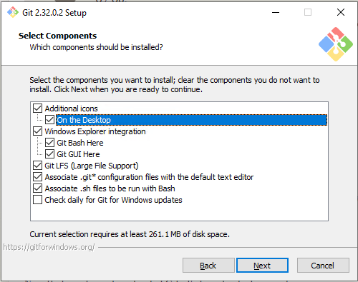
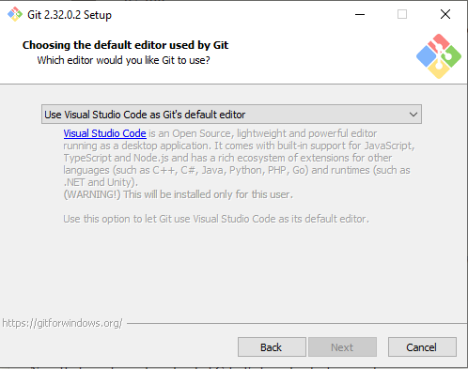
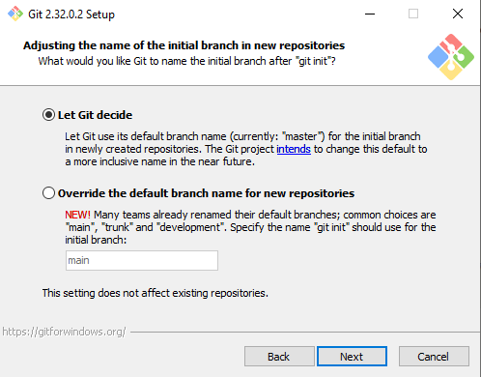
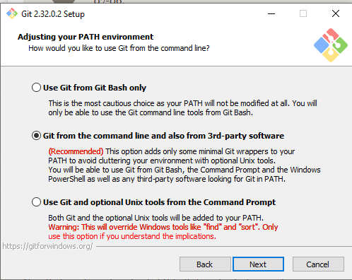
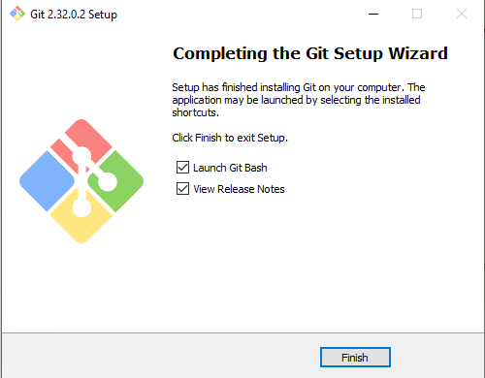

Slide 7
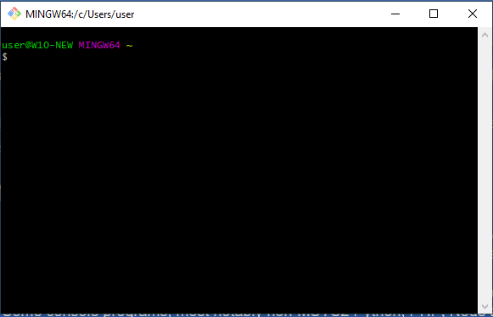
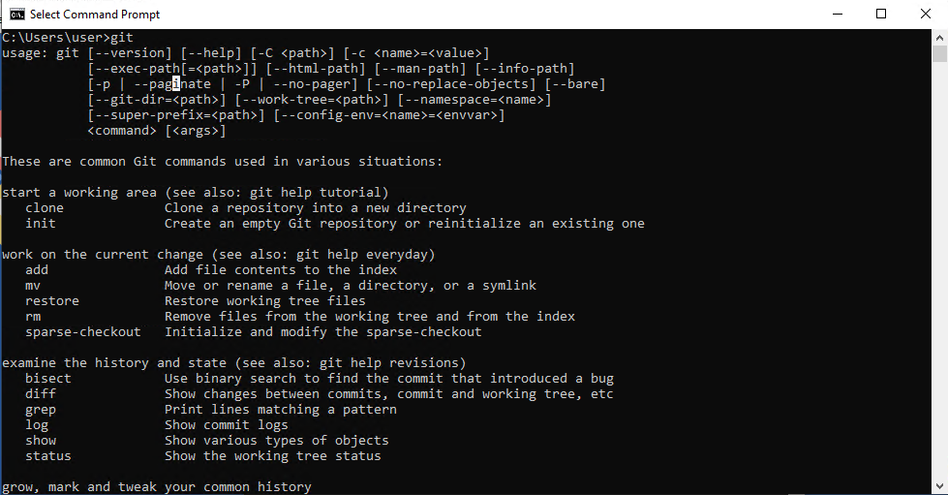
Comenzile git se pot rula din GitBash:
De asemenea, se poate verifica dacă Git-ul este instalat și din Command Prompt, rulând comanda git:

Slide 8
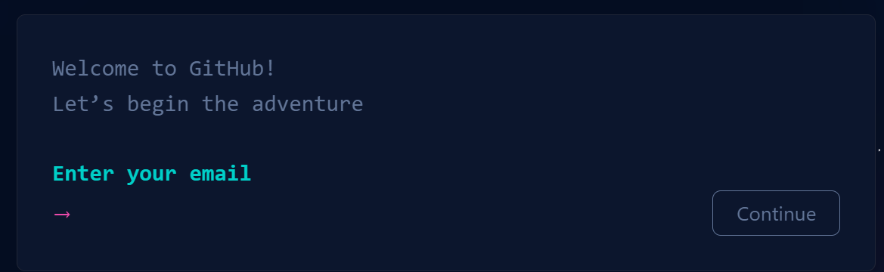
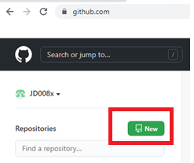
„Dacă nu aveți cont de GitHub, vă puteți crea unul aici:” https://github.com/signup?return_to=%2Fsignup%3Fsource%3Dlogin&source=login
După crearea contului, puteți crea un repository nou:

Slide 9
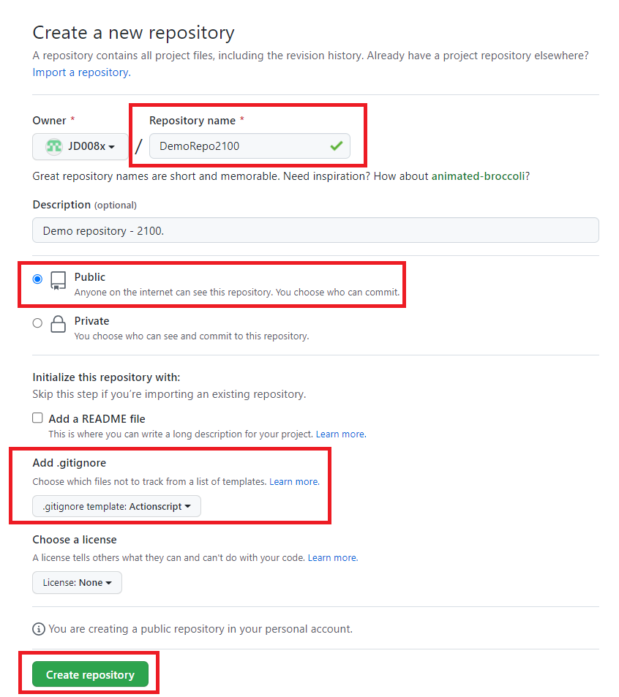
Este important să setați un nume, accesul public sau privat și, eventual, să adăugați un fișier .gitignore, care are rolul de a stabili diverse reguli prin care Git-ul să ignore anumite fișiere sau un grup de fișiere aflat în directoare.

Slide 10
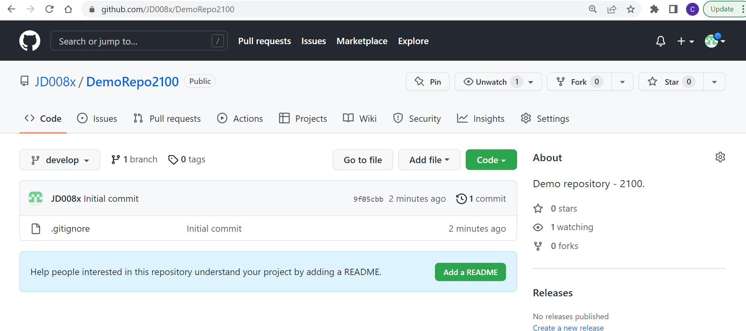
Repository-ul și conținutul său pot fi vizualizate în browser:

Slide 11
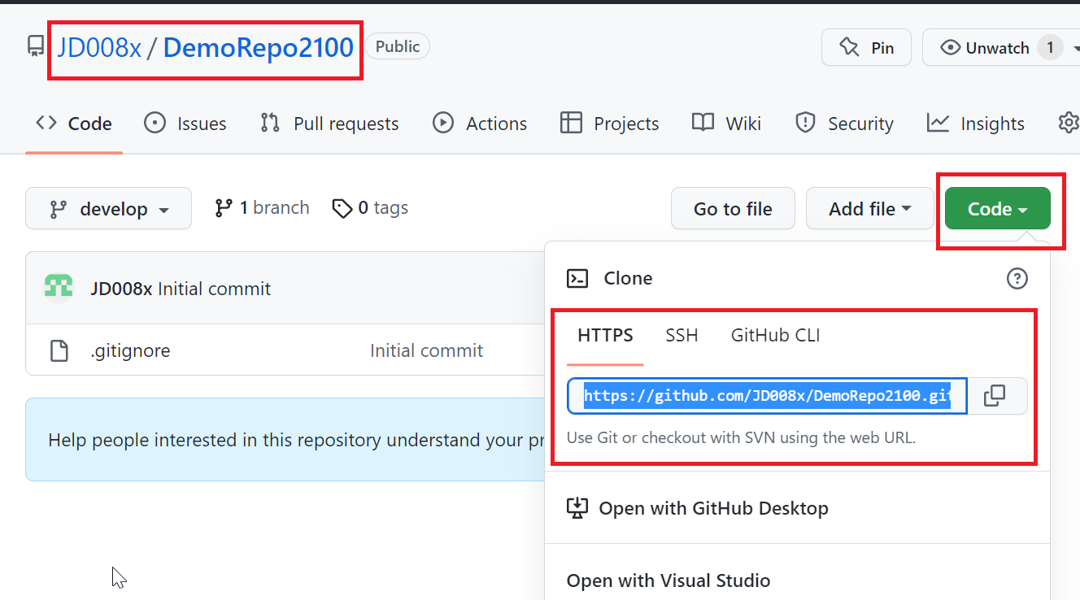
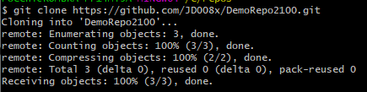
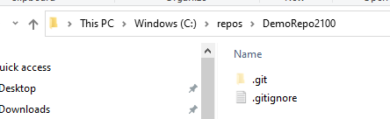
Se poate face download local pentru repository-ul creat, pe o mașină pe care aveți deja Git-ul instalat. Deschideți o instanță de Command Prompt și alegeți un director gol în care să țineți repository-ul local (C:\repos). Mai întâi trebuie copiat linkul Git.:
Apoi rulați comanda: git clone [git link]

Slide 12

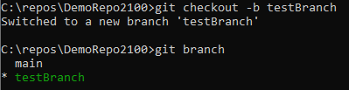
Fiecare repository în Git are un branch de bază care se numește main. Un branch este o copie a codului care poate reprezenta o versiune diferită sau o anumită implementare. Fiecare branch pornește dintr-un branch părinte, în cazul nostru branch-ul „main”. Un branch se poate crea direct din linia de comandă. Înainte de a crea un nou branch trebuie să verificăm branch-ul curent : git branch
Pentru crearea unui nou branch se rulează următoarea comandă:
git checkout –b testBranch
Pentru ca modificările de pe local să fie sincronizate cu cele de pe server, se schimbă branch-ul și se rulează comanda: :
git checkout main
git push

Slide 13
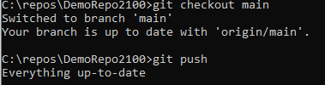
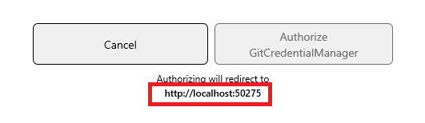
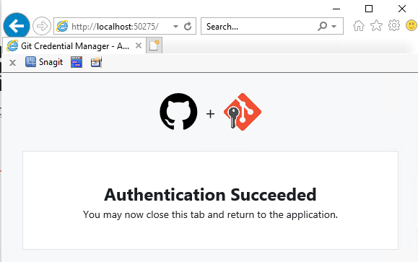

În unele situații, Git-ul vă poate cere să vă autentificați. Autorizarea pe GitHub se face prin credențiale și accesând link-ul de verificare:
Sincronizarea repository-ului local cu cel de pe server se face prin comanda:
git pull

Slide 14
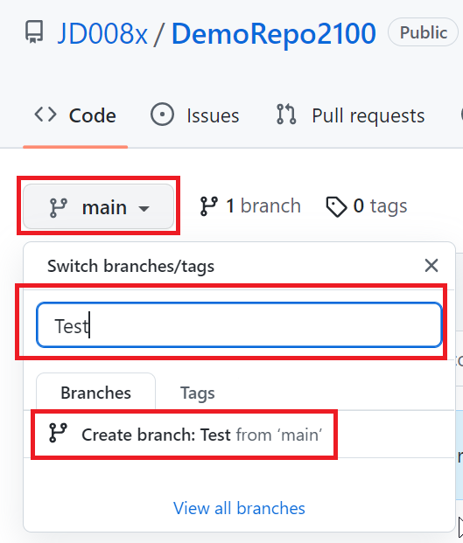
O altă variantă de a crea un branch nou este să accesați repository-ul în interfața web și să creați branch-ul direct de acolo:
https://github.com/JD008x/DemoRepo2100

Slide 15
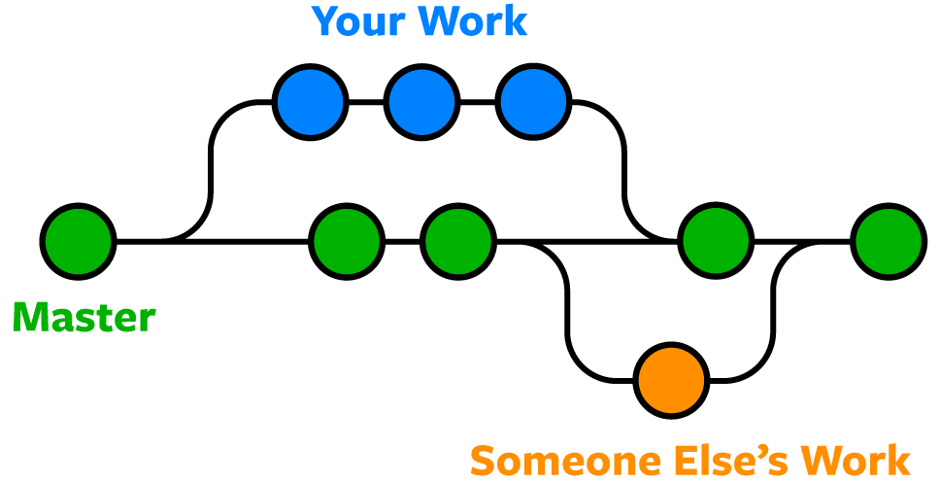
În munca de zi cu zi, fiecare developer participant la un proiect lucrează pe un branch diferit. În momentul în care implementarea unui developer este finalizată, branch-ul acestuia este unit cu branch-ul principal.

Slide 16
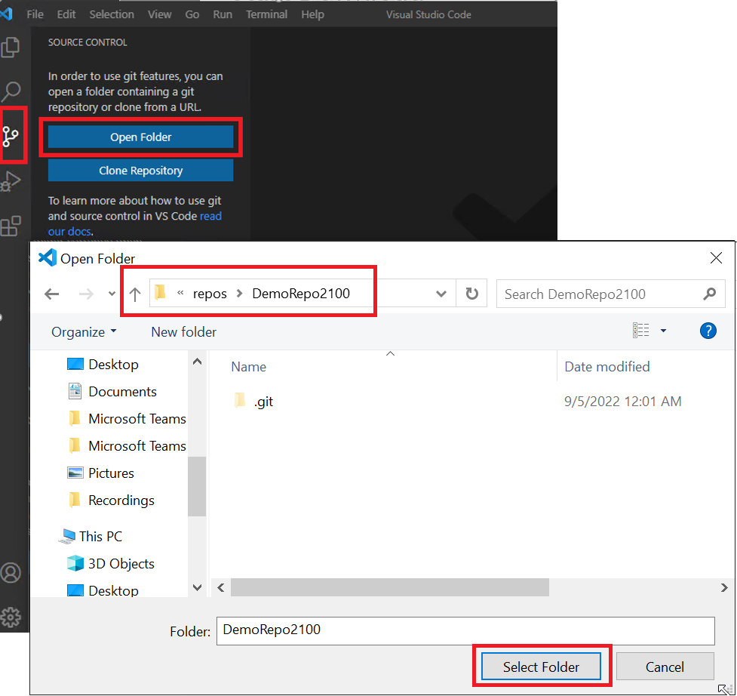
Commit-urile au rolul de a salva o anumită versiune de cod pe un anumit branch. Un branch poate avea unul sau mai multe commit-uri. Un commit „memorează” toate modificările unui grup de fișiere dintr-un repository. Pentru managementul commit-urilor este indicat să folosiți IDE-ul Visual Studio Code:
Selectați „Source Control” din meniul din stânga, „Open Folder” și selectați repository-ul creat anterior.

Slide 17
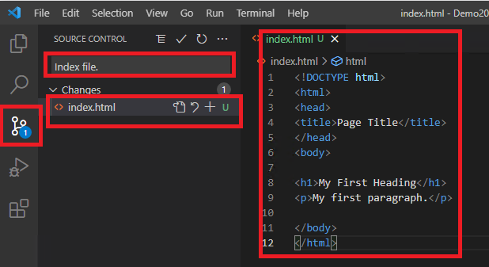
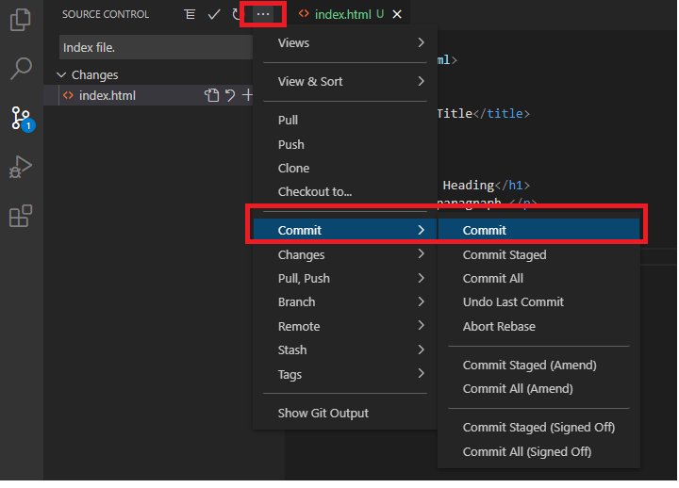
Adăugați un fișier nou, de exemplu index.html, și adăugați un conținut. Selectați „Source Control”, fișierul și modificările lui se pot vedea în secțiunea „Changes”. Adăugați un nume descriptiv și apoi selectați din meniu „Commit”:

Slide 18
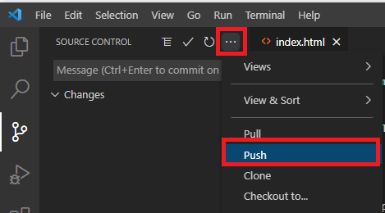
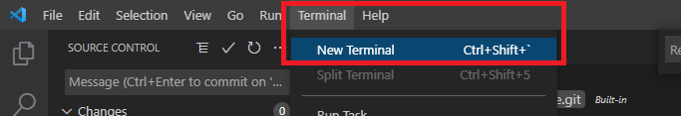
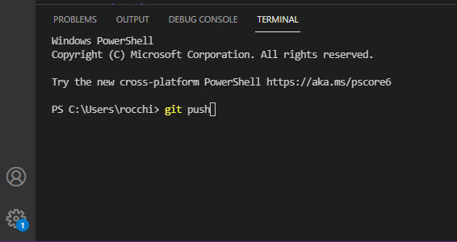
Pentru a face update pe server, trebuie să selectați „Push” din meniu:
O altă variantă de a face push este din terminal:
Rulați comanda: git push

Slide 19
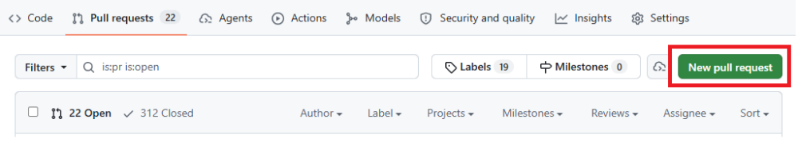
Un pull request (abreviat PR) este o metodă folosită de programatori pentru a propune modificări într-un proiect de cod (bază de cod). Acesta semnalează colegilor de echipă sau administratorilor proiectului că ai terminat o serie de modificări și că acestea sunt gata pentru a fi revizuite și integrate în ramura principală.
Pentru a deschide un pull request trebuie sa mergeti pe tabul
“New pull request”:

Slide 20
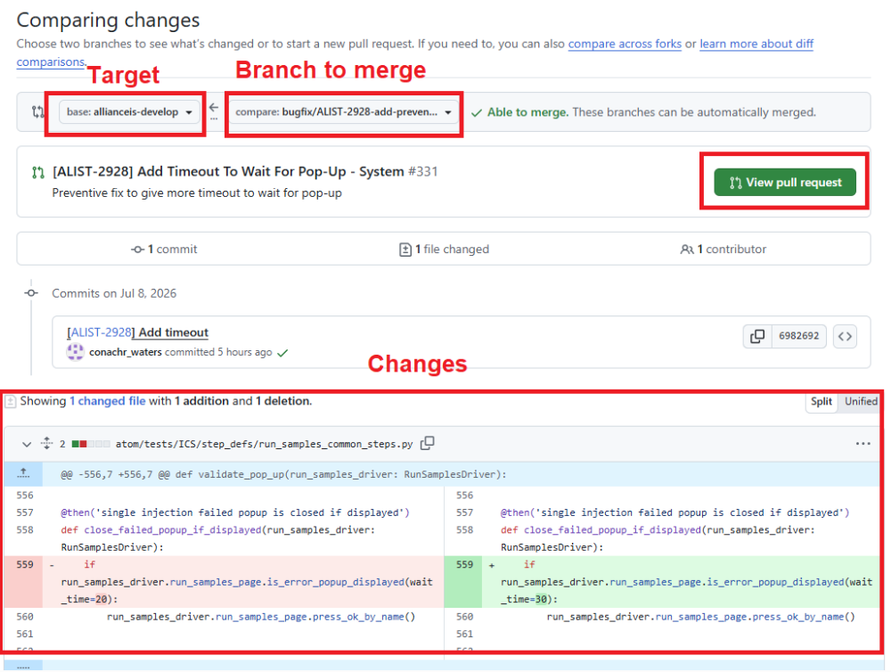
Pentru a deschide un pull request trebuie sa mergeti pe tabul
“New pull request”:
Modificarile branch-ului din dreapta se unesc cu modificarile branch-ului din stanga. In partea de jos se pot vedea modificarile aduse. Prin butonul “View pull request” putem vedea o simulare a pull requestului.

Slide 21
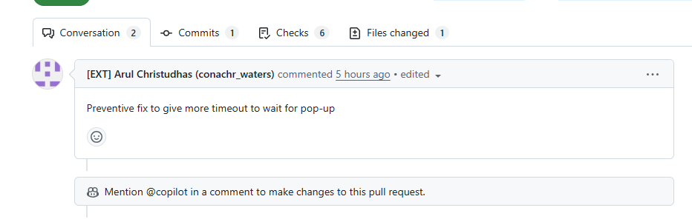
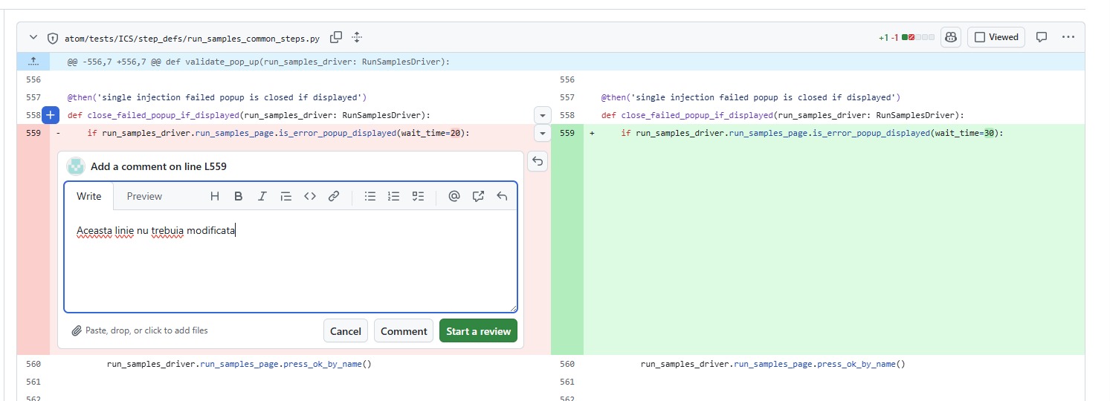
In momentul in care se deschide pull reques-ul, se pot pune evidente pentru
modificarile aduse. Pe “File changed” se pot vedea modificarile aduse.
Prin semul “+”se pot pune comentarii pe cod.

Slide 22
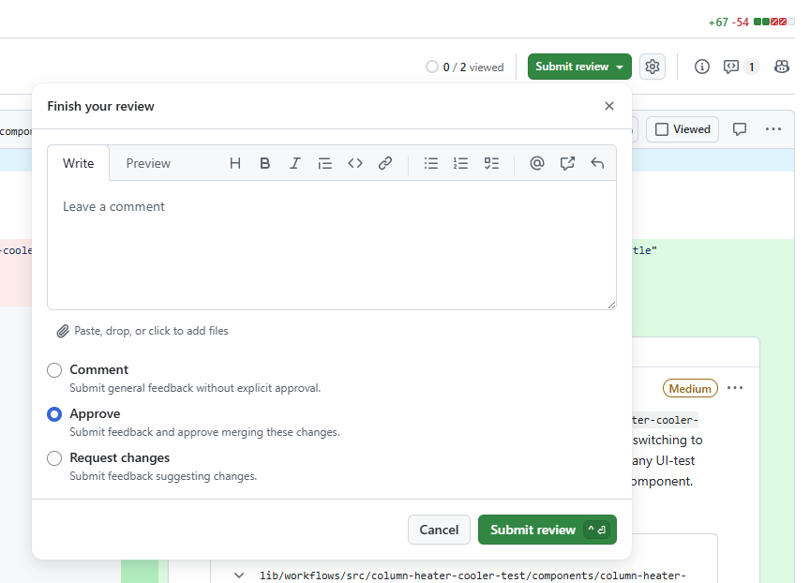
In momentul in care se rezolva toate comentarile, cel care face code review
Poate sa aprobe modificarile sau se poate bloca merge-ul:

Slide 23
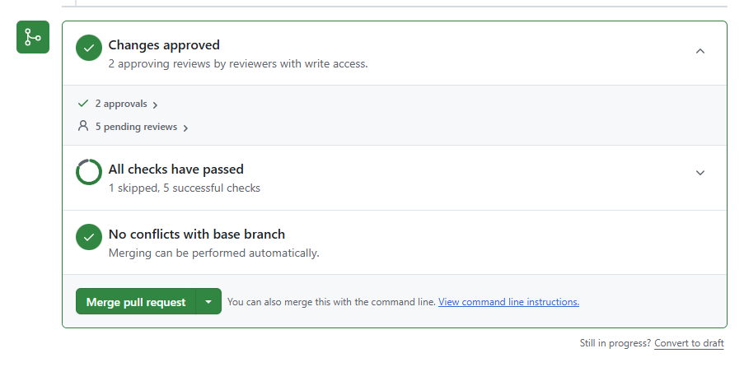
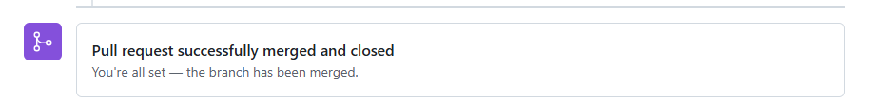
In momentul cand avem suficient de multe aprobari, se poate face merge-ul
pe branch-ul tinta.
Confirmarea merge-ului:

